Slide 1
基于强化学习的坦克大战AI模型
顾懿 李森
Notes:
sdawdawd

Slide 2
主题回顾
reinforcement learning
通过强化学习技术训练坦克大战游戏中的人工智能模型，目标在于让其尽可能地在游戏中获得更高的分数

Slide 3
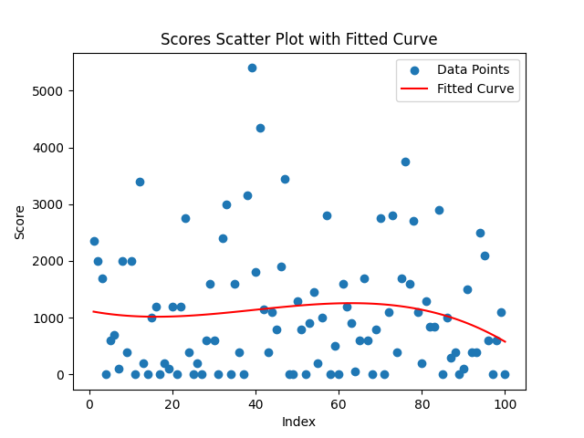
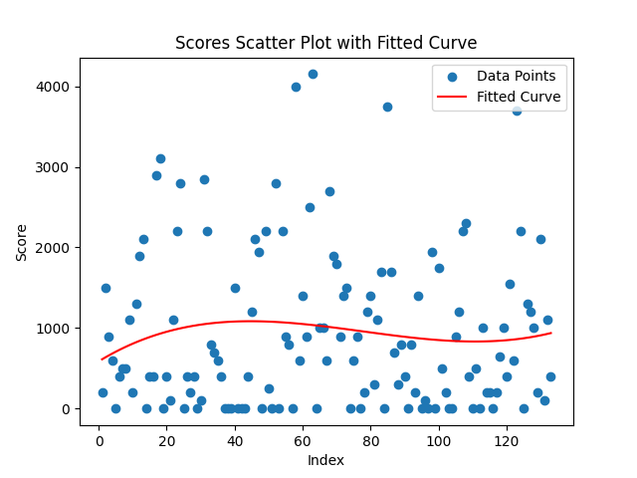
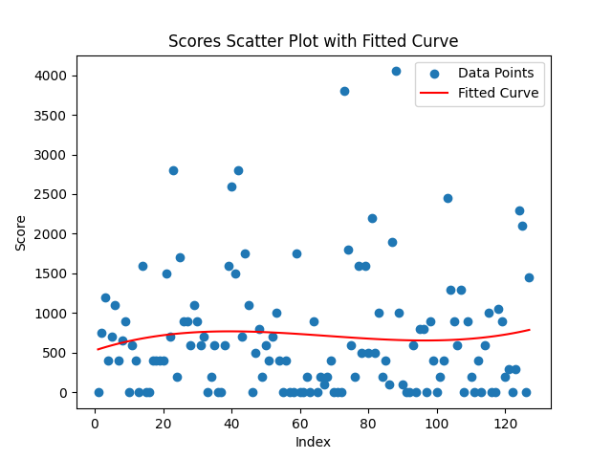
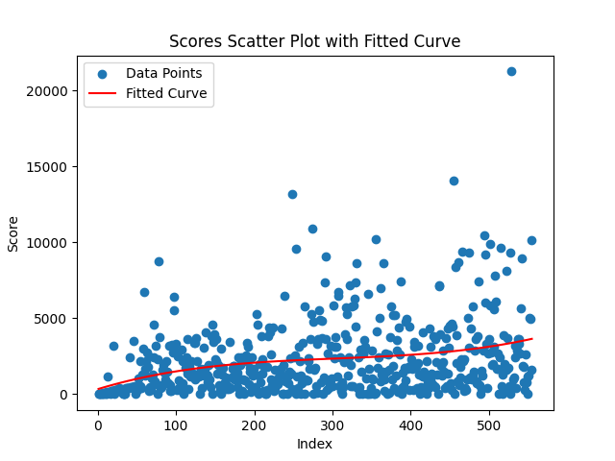
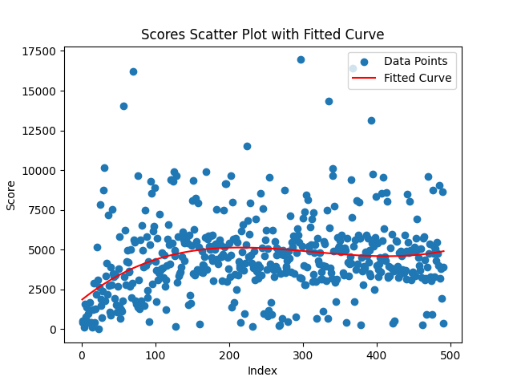
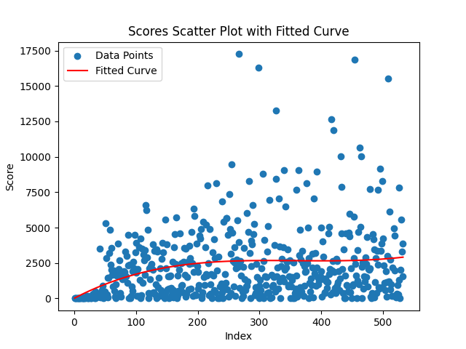
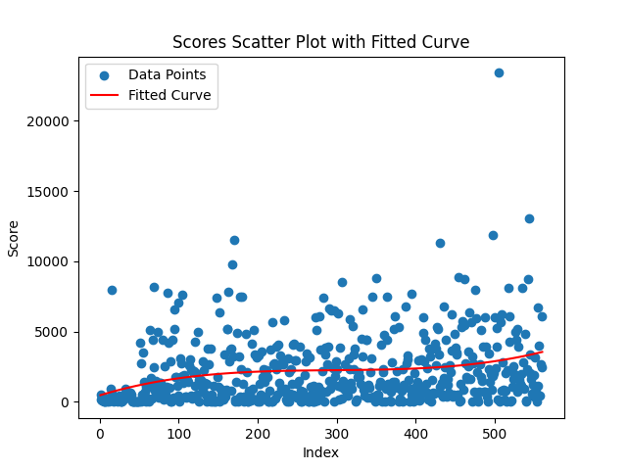
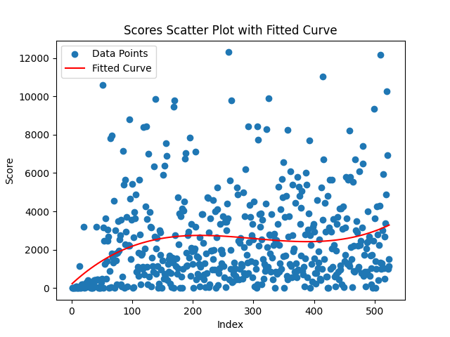
版本更新

Slide 4
改进过程
最初的设计：错误地把score作为reward的唯一判断标准，点的分布两极化

Slide 5
改进过程
更改reward设置：
与score分开，重新设置reward（score:最终得 分，reward:每次移动的奖励）
加入更多信息：距离最近的敌军坦克的曼哈顿距离、敌方子弹距离。

Slide 6
改进过程
一些细节过程：
Q-value update: change exploration rate (防止返回已经获得过q-value的地方，然后探索率随时间降低知道稳定)
加大死亡惩罚

Slide 7
改进过程
State 补充：
把距离最近的敌军位置加入State中
出现的问题：
当模型在下方的开始区域时得分较高，其他位置则行为比较随机，虽然可以得出结果，但需要大量的训练。

Slide 8
改进过程
更改状态和reward：
从检测所有敌方坦克更改为只检测最靠近的坦克，敌方子弹同理。
越接近最靠近的敌方坦克，reward越大；越接近敌方子弹，reward越小。
相对前几个版本更加容易趋于稳定状态，并大幅度减少训练量。
如右图，实际上agent死亡大约100次之后策略就稳定了

Slide 9
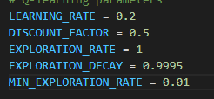
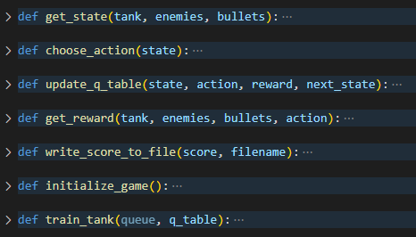
详细信息
1、 主要参数设置
2、主要函数

Slide 10
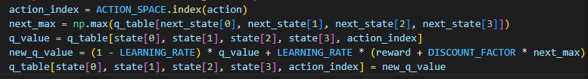
函数简要
1、get_state( ) : 接受玩家、敌方、子弹作为变量，返回简单设置的参数组合作为state
2、choose_action( ) : 接受state，根据EXPLORATION_RATE来判断策略是随机选取（探索阶段）还是选择RL（学习阶段）
3、update_q_table( ) : 接受state，action，reward，next_state，并根据上述参量更新q_table
4、get_reward( ) : 接受玩家，敌方，子弹，action，并通过设定的奖励/惩罚更新reward值

Slide 11
函数简要
5、write_score_to_file( ) : 玩家每次死亡写回Score作为评价标准
6、initialize_game( ) : 初始化游戏参数
7、train_tank( ) : 坦克agent训练主要函数载体，以及维护游戏运行，播放动画、音效等
8、主函数，写多进程跑数据用

Slide 12
谢谢大家

